Slide 1
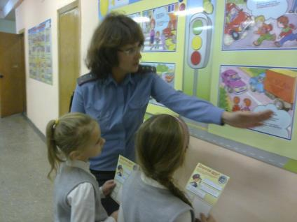
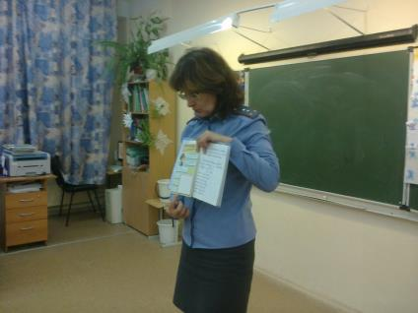
Соблюдай правила дорожного движения
Правила знай и каждый день их соблюдай!
Листовка - маршрут «Дом - школа»

Slide 2
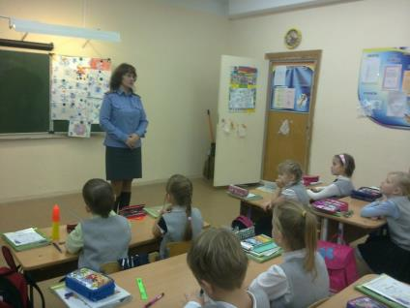
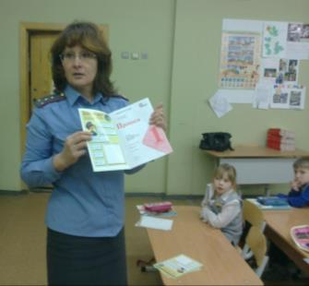
Встреча с Татьяной Владимировной Дудиной

